Slide 1
সবাইকে শুভেচ্ছা

Slide 2
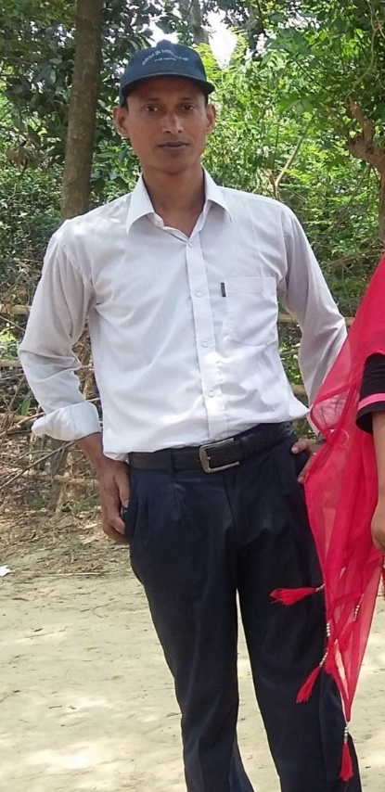
শিক্ষক পরিচিতি
রাহিদ আলী
সহকারী শিক্ষক
৬৫ নং ছোটদাদপুর স: প্রা: বি:।
গোমস্তাপুর, চাঁপাইনবাবগঞ্জ.

Slide 3
পাঠ পরিচিতি
শ্রেণিঃ চতুর্থ
বিষয়ঃ বাংলা
পাঠের শিরোনামঃ পাখির জগৎ
পাঠ্যাংশঃ বড় বোন----পাখিদের কথা।
তারিখঃ ০৩-১২-২০১৯
সময়ঃ ৪৫ মিনিট

Slide 4
শিখনফল
শোনাঃ ২.2.3 গল্প শুনে মূল বিষয় বুঝতে পারবে।
বলাঃ ২.4.2 গল্পের মূলভাব বলতে পারবে।
পড়াঃ 2.4.3 গল্প পড়তে পারবে।
লেখাঃ 2.3.6 পঠিত ও বর্ণিত বিষয়ে প্রশ্নের উত্তর শুদ্ধভাবে লিখতে পারবে।

Slide 5
চলো আমরা একটি ভিডিও দেখি

Slide 6
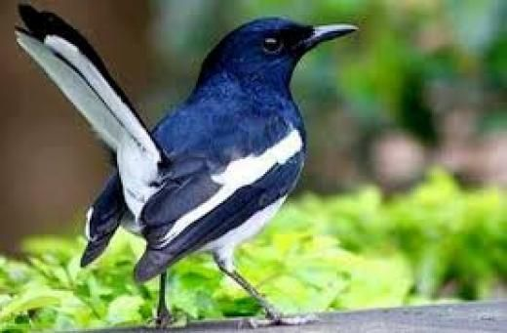
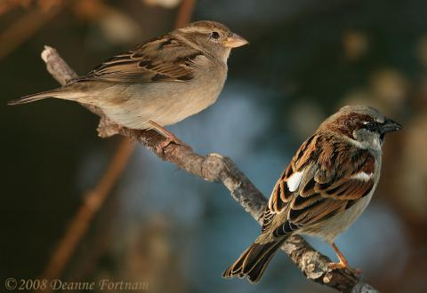
এসো ছবি দেখি
এগুলো কিসের ছবি বলতো?
পাখি

Slide 7
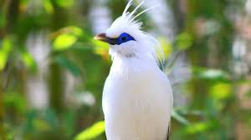
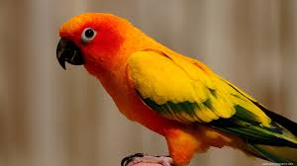
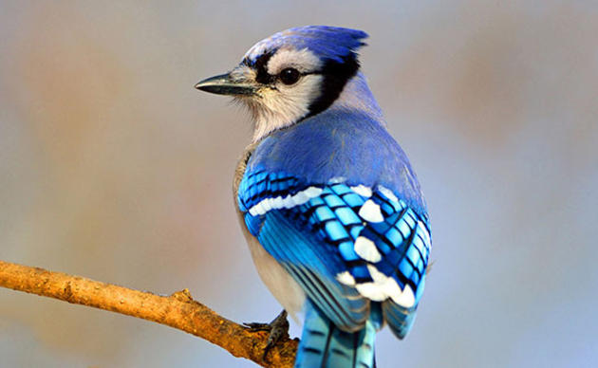
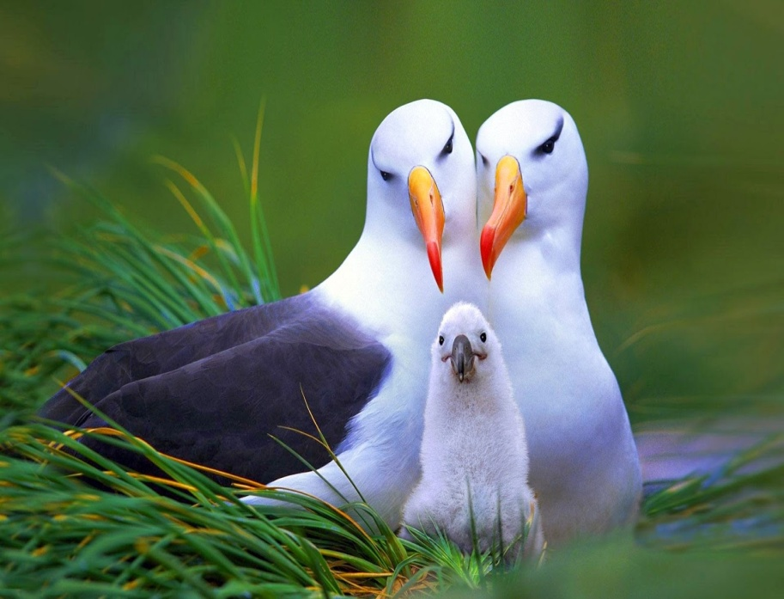
ছবিগুলো মনযোগ সহকারে দেখ

Slide 8
দোয়েল
দোয়েল আমাদের জাতীয় পাখী। গায়ের রঙ সাদা-
কালো। গাছের উচু ডালে বসে মধুর সুরে গান করে।

Slide 9
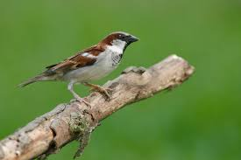
চড়ুই
চড়ুই পাখি আকারে ছোট। চড়ুই আমাদের ঘরেরই
কেউ। লোকালয় এদের প্রিয় জায়গা।

Slide 10
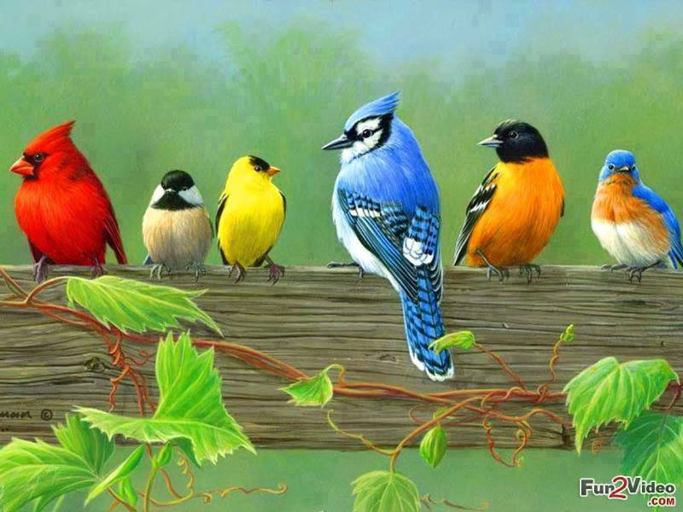
পাঠ ঘোষণা
আজকে আমরা পড়বো-
পাখির জগৎ

Slide 11
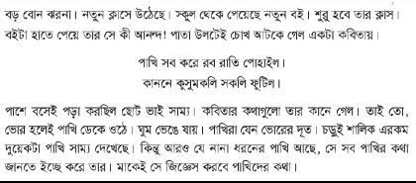
পাঠ্য বই সংযোগঃ তোমরা পাঠ্য বই এর ৬১ পৃষ্ঠা খোল
শিক্ষকের পাঠ

Slide 12
শুদ্ধ উচ্চরণ
স্কুল
ইচ্ছে
কিন্তু
জিজ্ঞেস

Slide 13
যুক্তবর্ণ ভেঙ্গে দেখি
স্কুল
স্ক
+
ক
বয়স্ক, পুরস্কার
স
ক্ল
ক
ক্লান্ত, ক্লেশ
ক্লাস
ল
কিন্তু
ন্ত
ন
ত
জন্তু, শান্ত
জ্ঞ
জ
ঞ
বিজ্ঞ, অজ্ঞ
জিজ্ঞেস

Slide 14
শব্দের অর্থ শিখি
কানন- বাগান
ভোর – প্রভাত, প্রাতঃকাল
কুসুমকলি- ফুলেরকলি

Slide 15
ছাত্র/ছাত্রীর একক পাঠ

Slide 16
প্রশ্ন উত্তরের মাধ্যমে
১) ভোর হতেই পাখিরা কী শুরু করে?
উত্তরঃ কিচিরমিচির শুরু করে।
২) বাংলাদেশ কিসের দেশ?
উত্তরঃ পাখির দেশ, নদীর দেশ।
৩) পাখিদের বিচরণ কোথায় কোথায় থাকে?
উত্তরঃ গাছে গাছে, ঝোপঝাড়, নদীতীরে।
৪) পাখিরা কীসের দূত?
উত্তরঃ ভোরের দূত।

Slide 17
দলীয় কাজ
চড়ুই দলঃ
যুক্তবর্ণ ভেঙ্গে দেখাওঃ ন্দ, জ্ঞ, চ্ছ, ন্ত
শালিক দলঃ
পাখি সর্ম্পকে তিনটি বাক্য লিখ।
দোয়েল দলঃ
শব্দ অর্থঃ কানন, ভোর, কুসুমকলি

Slide 18
চড়ুই দলঃ
উত্তরঃ
ন্দ= ন+দ
জ্ঞ= জ+ঞ
চ্ছ= চ+ছ
ন্ত= ন+ত

Slide 19
শালিক দলঃ
উত্তরঃ
১। দোয়েল আমাদের জাতীয় পাখি।
২। এদের গায়ের রং সাদা-কালো।
৩। গাছের উচু ডালে বসে মধুর সুরে গান গায়।

Slide 20
দোয়েল দলঃ
উত্তরঃ
কানন- বাগান
ভোর- প্রভাত, প্রাতঃকাল
কুসুমকলি- ফুলেরকলি।

Slide 21
মূল্যায়নঃ
(ক) আজ আমরা যে গল্পটি পড়লাম, সে গল্পটির নাম কী?
(খ) আমাদের জাতীয় পাখির নাম কী?
(গ) পাখিরা কীসের দূত?

Slide 22
উত্তরঃ
(ক) পাখির জগৎ ।
(খ ) দোয়েল আমাদের জাতীয় পাখি।
(গ) পাখিরা ভোরের দূত।

Slide 23
আজকের শব্দ
ভোর
প্রভাত
পাখিরা ভোরের দূত।

Slide 24
বাড়ির কাজ
তোমার দেখা আরও পাঁচটি পাখির নাম লিখে আনবে।

Slide 25
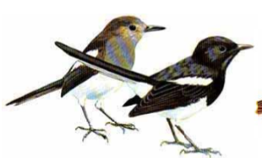
সবাইকে ধন্যবাদ

